Slide 1


Bài 10: THỜI KHÓA BIỂU
Tiết 5

Slide 2




Khởi động

Slide 3
I. YÊU CẦU CẦN ĐẠT:
*Kiến thức, kĩ năng:
- Kể được các hoạt động theo tranh
- Viết được thời gian biểu của bản thân.
*Phát triển năng lực và phẩm chất:
-Phát triển năng lực sử dụng ngôn ngữ trong việc kể về hoạt động hàng ngày.
II. ĐỒ DÙNG DẠY HỌC:
- GV: Máy tính, để chiếu hình ảnh của bài học.
- HS: Vở ô ly, SGK.
III. CÁC HOẠT ĐỘNG DẠY HỌC:

Slide 4
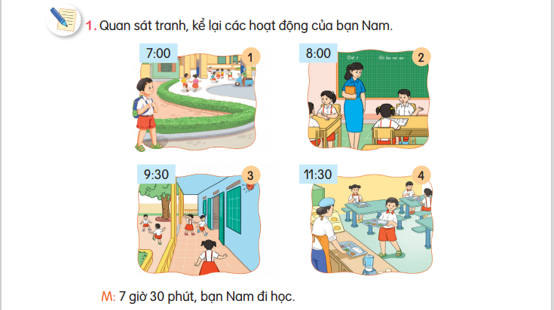

Slide 5
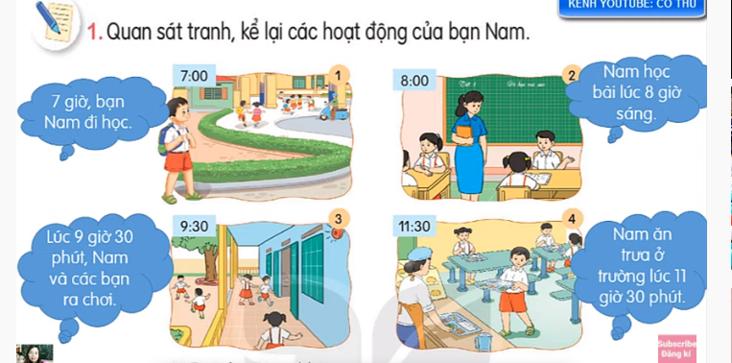

Slide 6
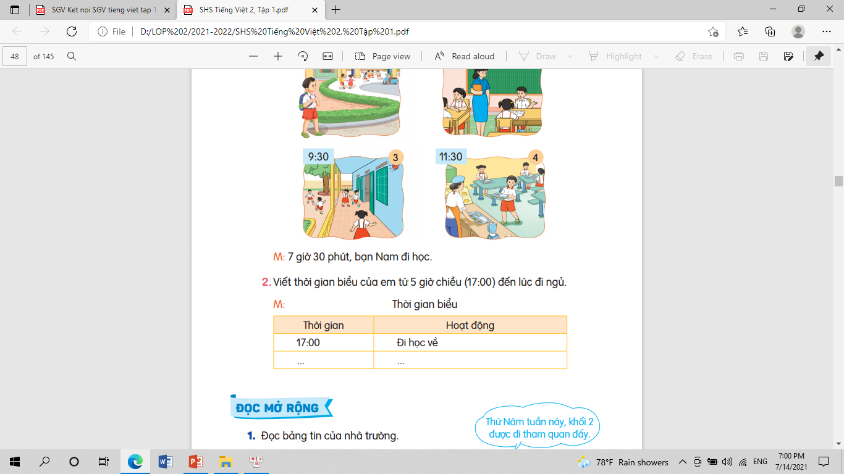

Slide 7
2. Viết thời gian biểu của em từ 5 giờ chiều ( 17: 00 ) đến lúc đi ngủ.
THỜI GIAN | HOẠT ĐỘNG
17 giờ | Đi học về
… | …
… | …
… | …
… | …
… | …
… | …
… | …
… | …

Slide 8
2. Viết thời gian biểu của em từ 5 giờ chiều ( 17: 00 ) đến lúc đi ngủ.
THỜI GIAN | HOẠT ĐỘNG
17 giờ | Đi học về
17 giờ đến 17 giờ 30 phút | Quét sân, quét nhà
17 giờ 30 phút đến 18 giờ | Nấu ăn cùng mẹ
18 giờ đến 18 giờ 30 phút | Tắm rửa
18 giờ 30 phút đến 19 giờ | Ăn cơm tối
19 giờ đến 19 giờ 30 phút | Xem hoạt hình
19 giờ 30 phút 20 giờ 30 phút | Ôn bài, soạn sách vở…
20 giờ 30 phút đến 21 giờ | Đánh răng, rửa mặt, vệ sinh cá nhân
21 giờ | Đi ngủ

Slide 9
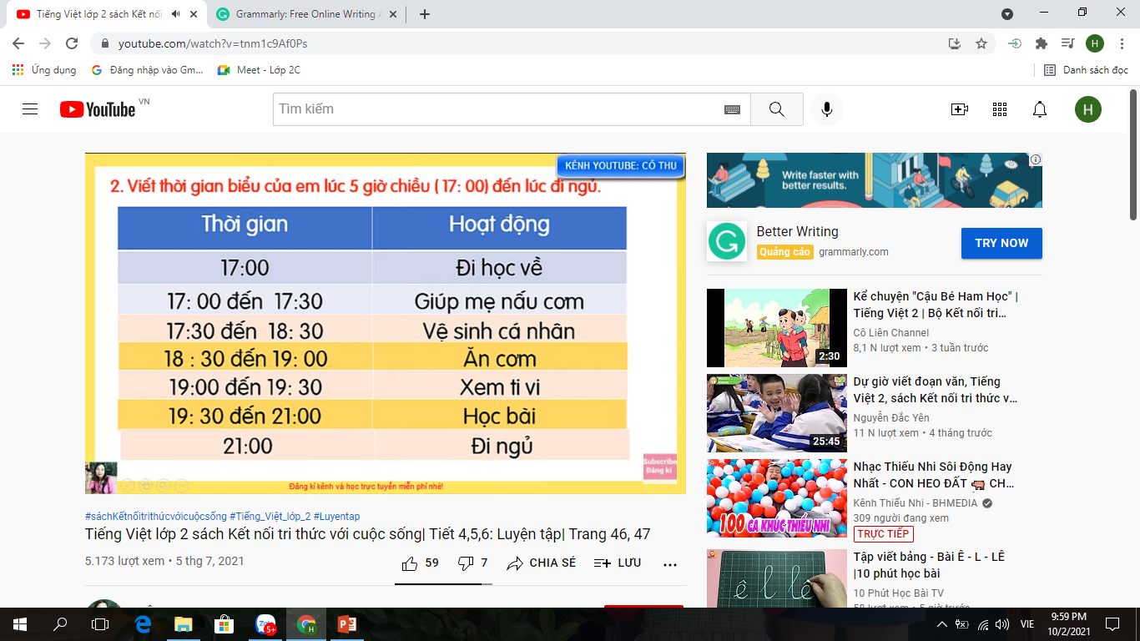

Slide 10

Nghỉ giải lao 10 phút

Slide 11
Bài 10: THỜI KHÓA BIỂU
Tiết 6

Slide 12
2. Viết thời gian biểu của em từ 5 giờ chiều ( 17: 00 ) đến lúc đi ngủ.
THỜI GIAN | HOẠT ĐỘNG
17 giờ | Đi học về
… | …
… | …
… | …
… | …
… | …
… | …
… | …
… | …

Slide 13
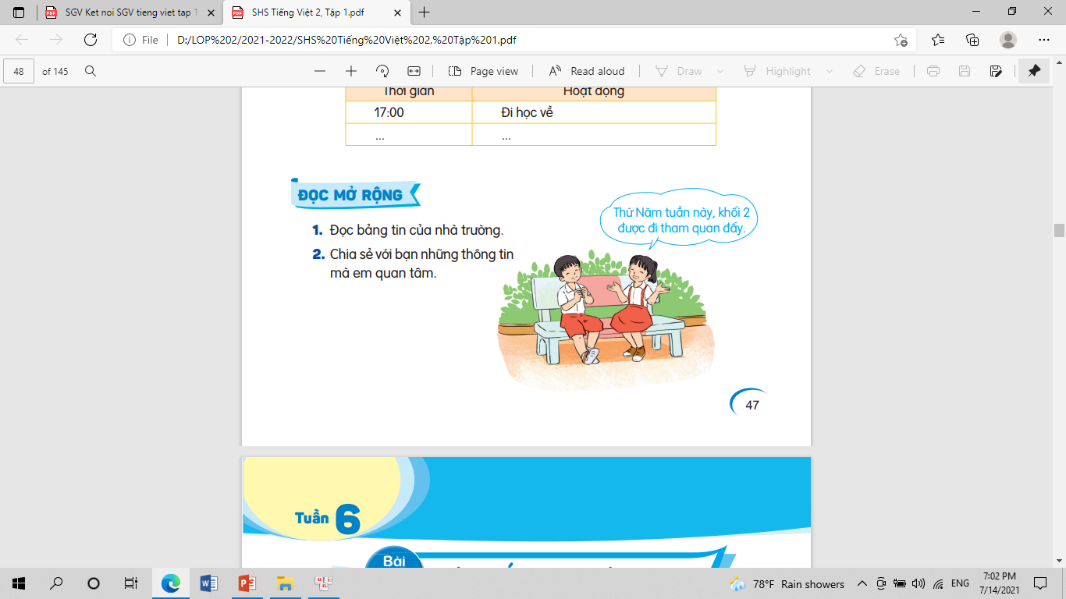

Slide 14
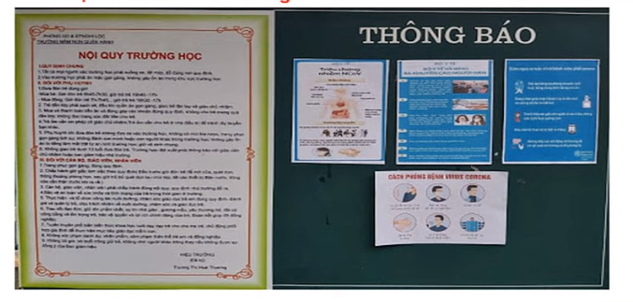

Slide 15
2.Chia sẻ với bạn những thông tin mà em quan tâm

Slide 16



CỦNG CỐ BÀI HỌC
Notes:
Bài giảng thiết kế bởi: Hương Thảo - tranthao121006@gmail.com

